Slide 1
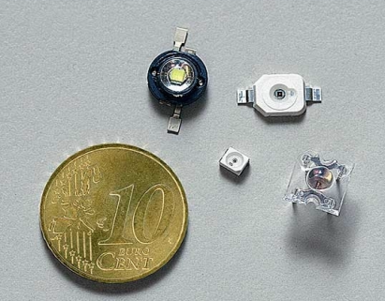
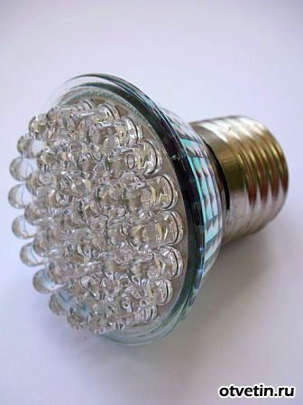
Электрический ток в полупроводниках

Slide 2
Полупроводник- вещество, у которого удельное сопротивление может изменяться в широких пределах и очень быстро убывает с повышением температуры.

Slide 3
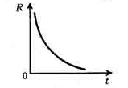
Зависимость от температуры сопротивления в полупроводниках

Slide 4
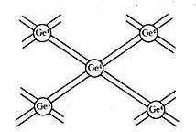
Строение полупроводников

Slide 5
Взаимодействие пары соседних атомов осуществляется с помощью парноэлектронной связи, называемой ковалентной связью.

Slide 6
Электронная проводимость
От 300 до 700 К
От 10¹⁷ до 10²⁴

Slide 7
Дырочная проводимость
«Дырка» - это вакантное место

Slide 8
As⁵ Ge⁴
n-типа
Донорные примеси
( отдающие )
Лишний ḗ

Slide 9
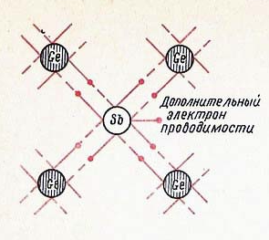

Slide 10
Акцепторные примеси
( принимающие )
Д ы р к а
In³ Ge⁴
p-типа

Slide 11
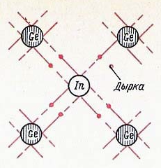

Slide 12
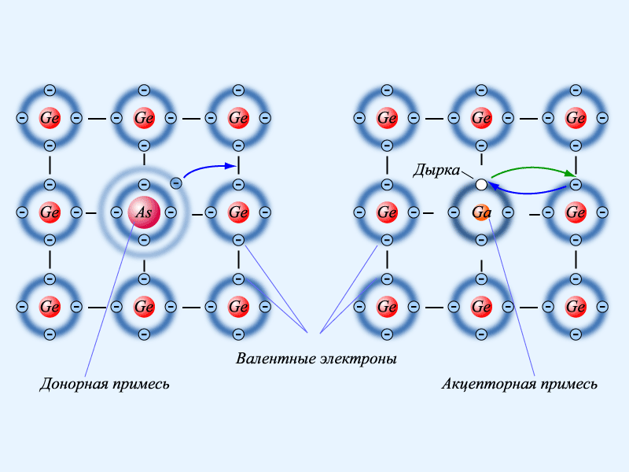

Slide 13
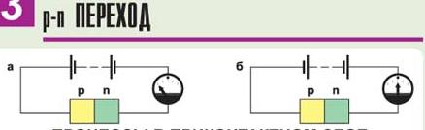
Электрические свойства
"p-n" перехода

Slide 14


Процессы в приконтактном слое

Slide 15

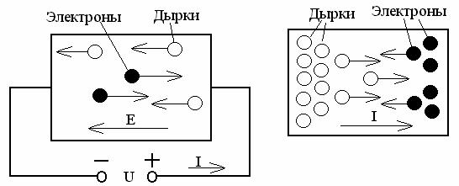

Прямой "p-n" переход

Slide 16


Обратный "p-n" переход

Slide 17
Полупроводник с одним "p-n" переходом называется полупроводниковым диодом.

Slide 18
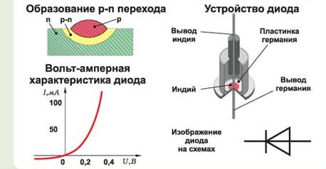

Slide 19
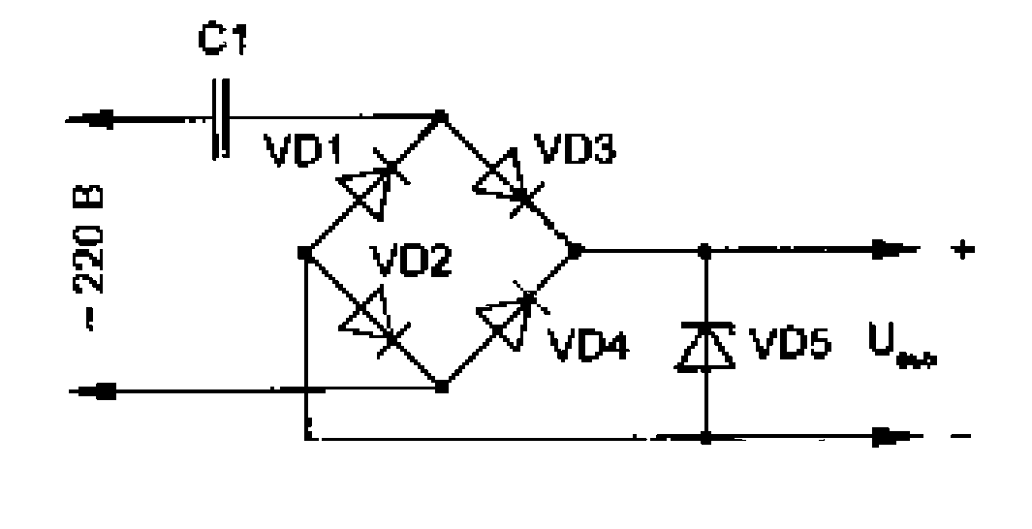

Slide 20
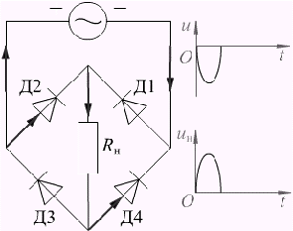

Slide 21
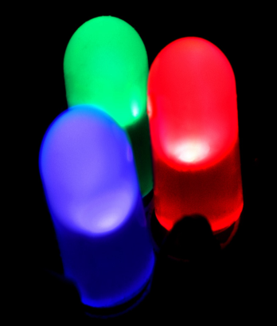


Slide 22
Транзисторами
называют полупроводниковые приборы, предназначенные
для усиления,
генерирования и преобразования электрических
колебаний.

Slide 23
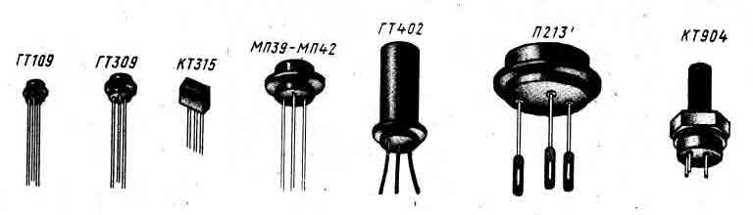
Внешний вид некоторых транзисторов

Slide 24
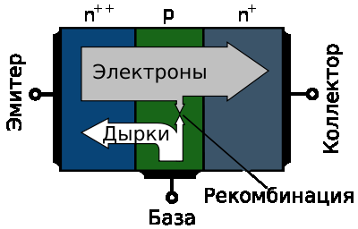

Slide 25
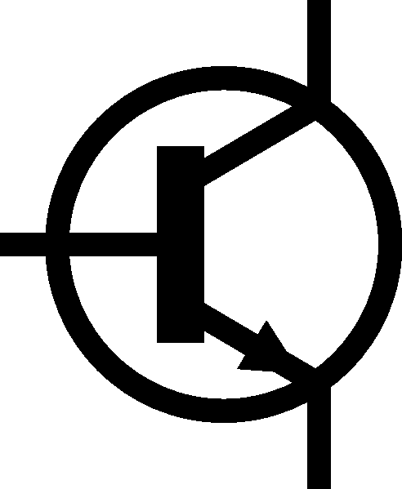

Slide 26
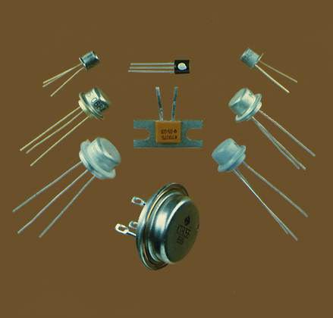
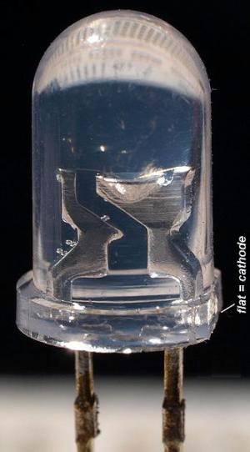

Slide 27
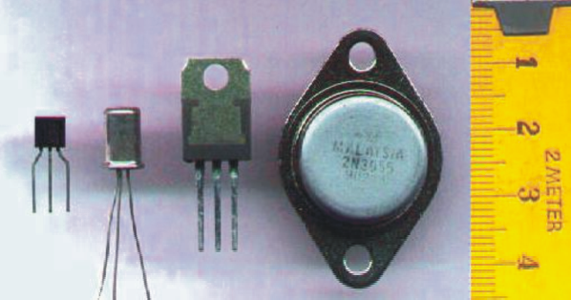
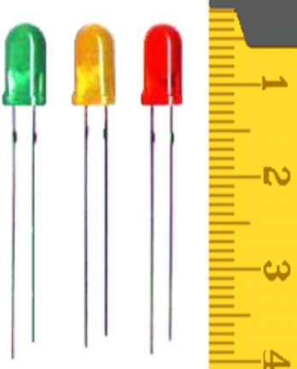
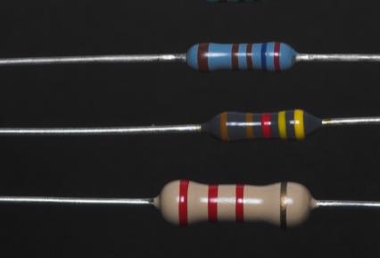

Slide 28
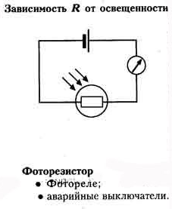

Slide 29
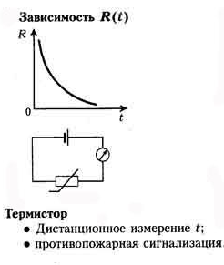

Slide 30
1. Какие вещества называются полупроводниками?
2. Какую проводимость называют электронной?
3. Какая проводимость наблюдается ещё у полупроводников?
4. О каких примесях теперь вам известно?
5. В чем заключается пропускной режим p-n- перехода.
6. В чем заключается запирающий режим p-n- перехода.
7. Какие полупроводниковые приборы вам известны?
8. Где и для чего используют полупроводниковые приборы?
9.Как меняется удельное сопротивление полупроводников: при нагревании? При освещении?
10.Будет ли кремний сверхпроводящим, если его охладить до температуры, близкой к абсолютному нулю?
Ответьте на вопросы

Slide 31
Домашнее задание
§113,114, упр.20(2)
Ответы на вопросы и упражнение
прислать на страницу ВК

